Slide 1
Horniny
Pevniny i dna moří jsou tvořeny horninami.

Slide 2
Vnitřní stavba Země

Slide 3
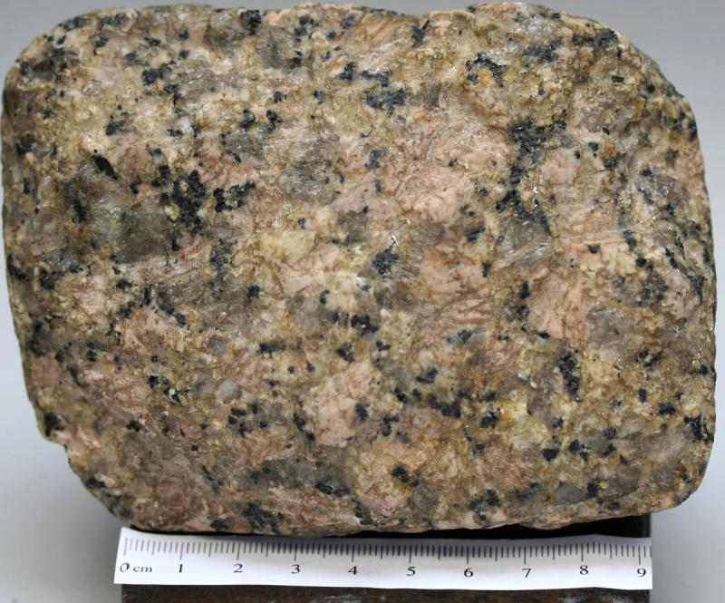
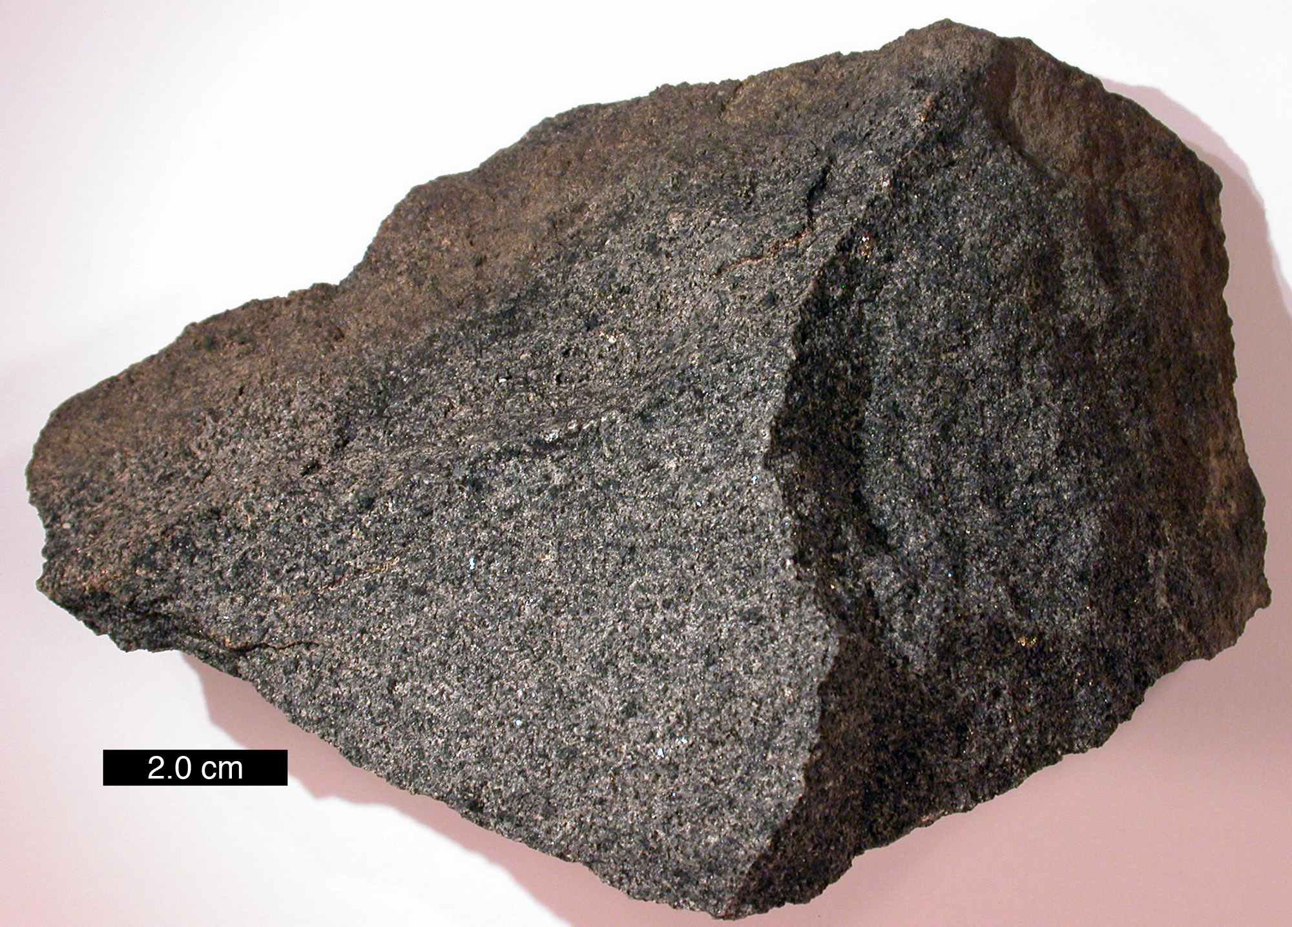
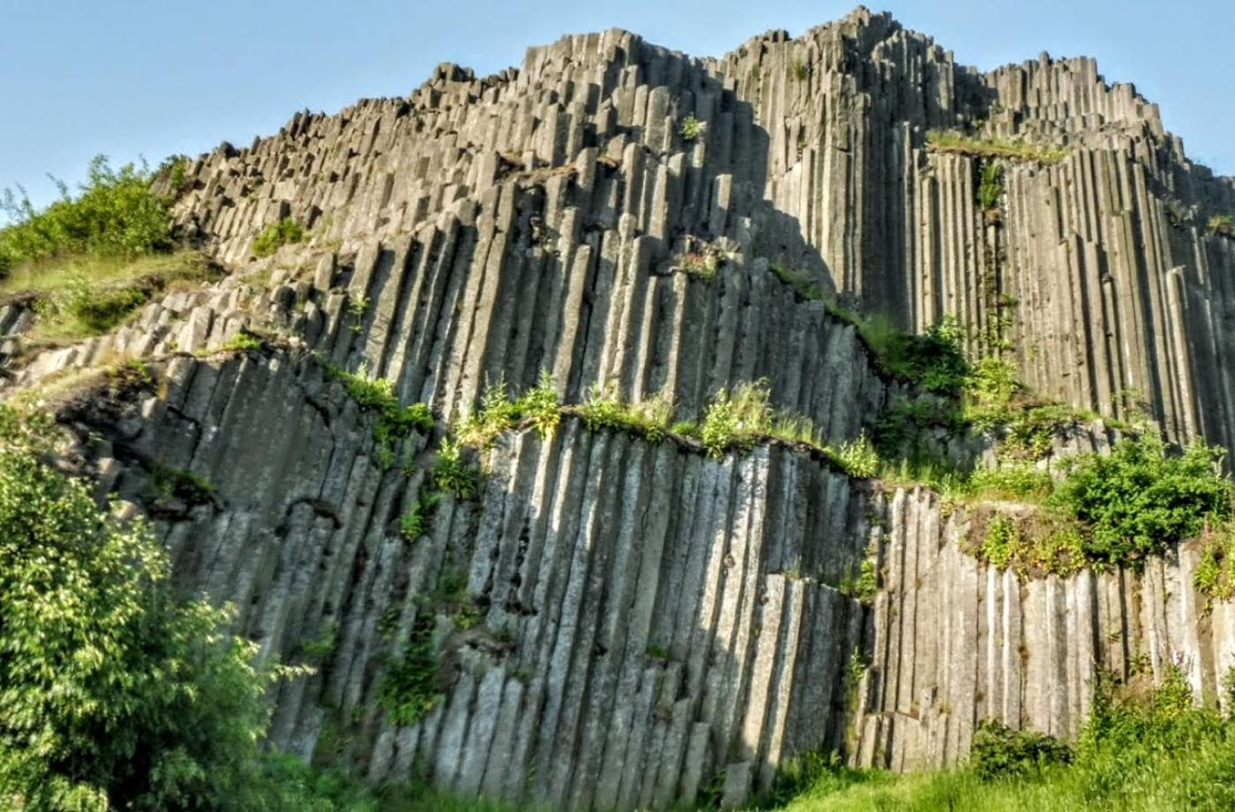
Horniny vyvřelé
Žula
Gabro
Čedič

Slide 4
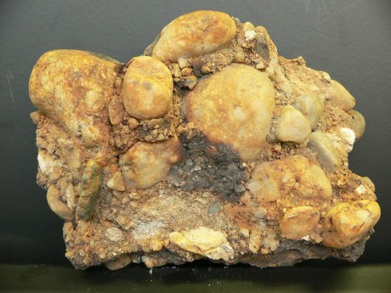
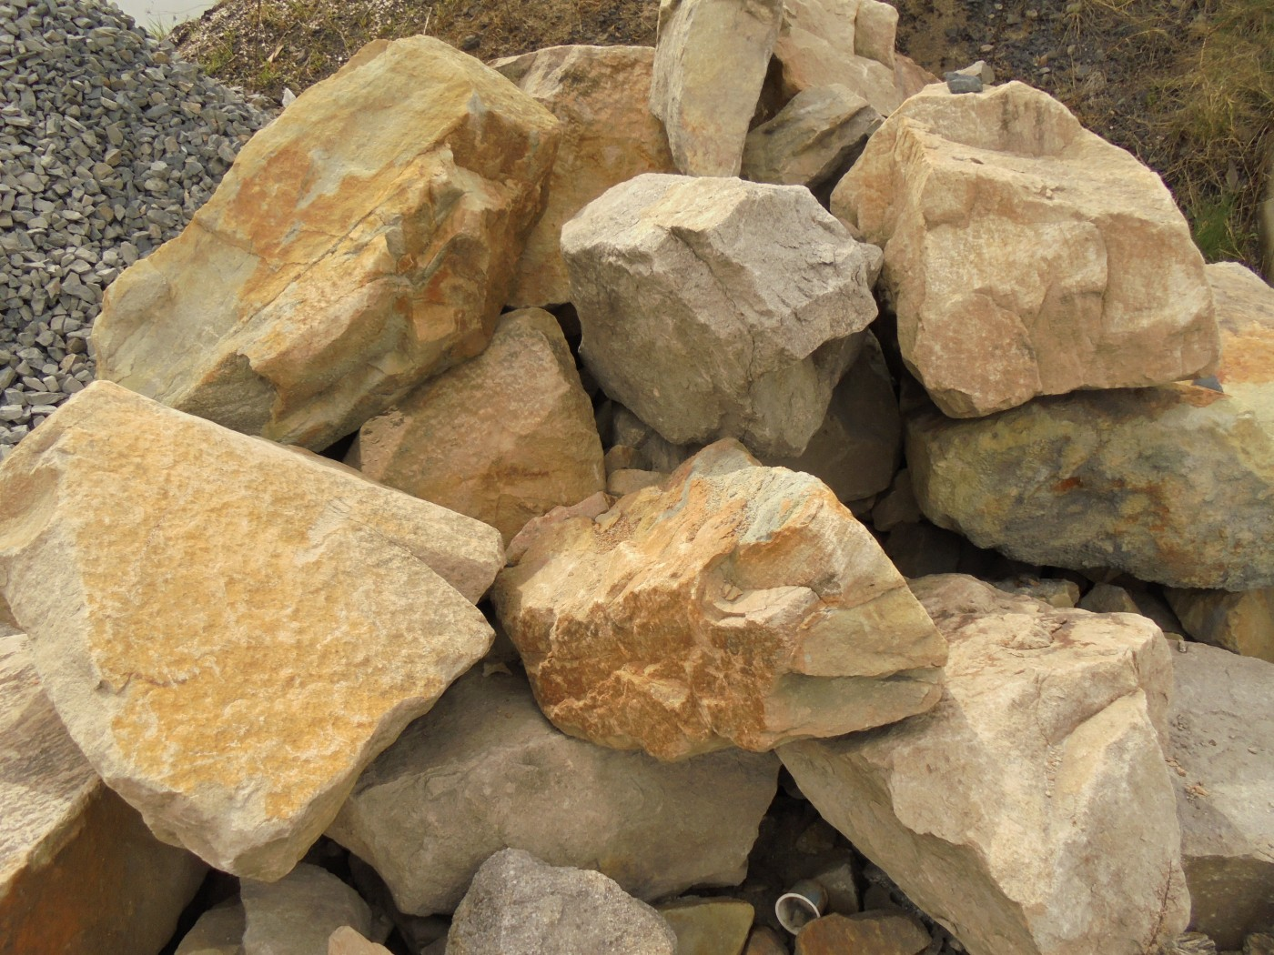
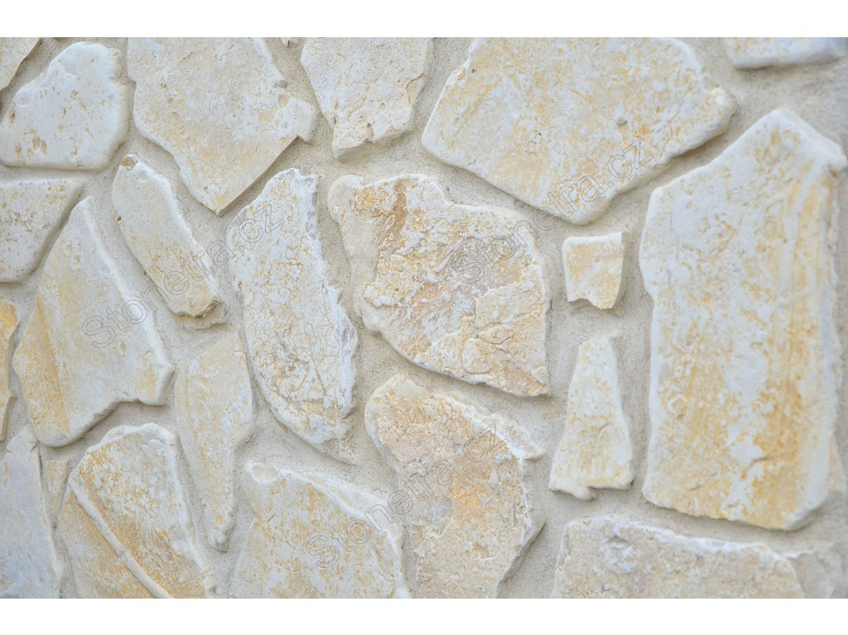
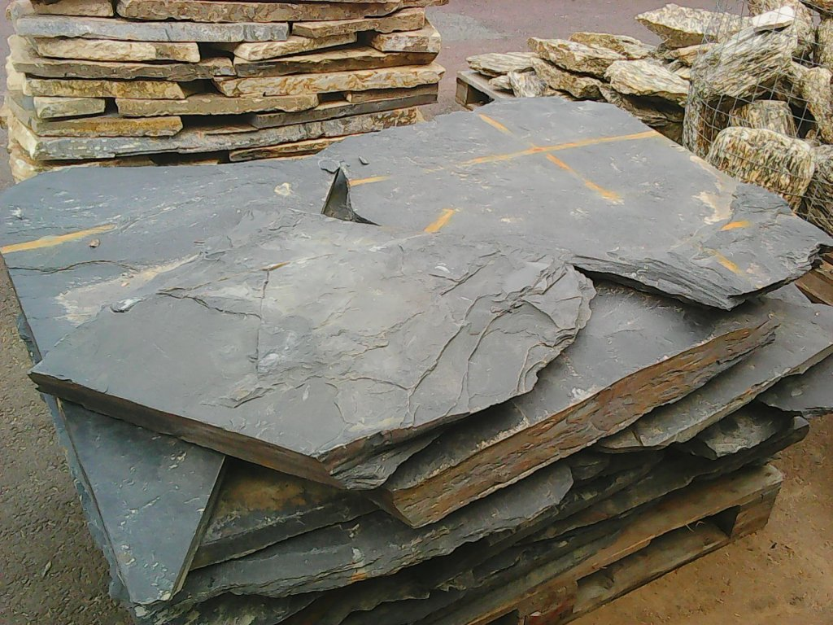
Horniny usazené
Pískovec
Slepenec
Vápenec
Břidlice

Slide 5
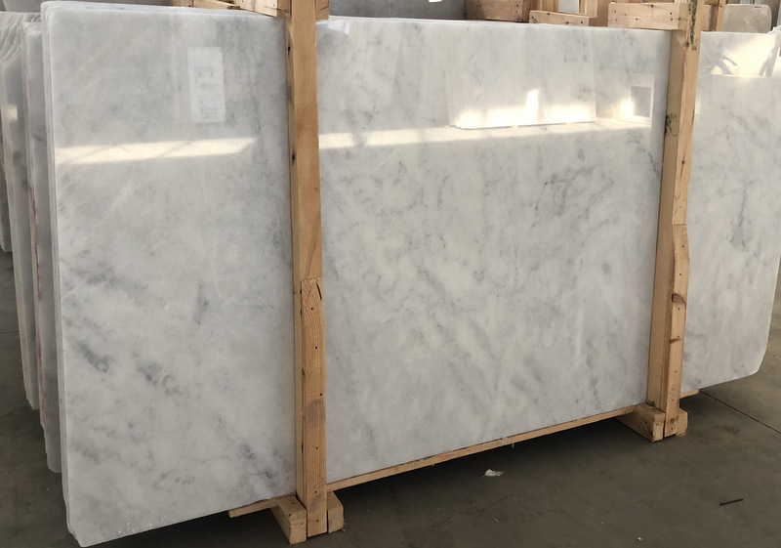
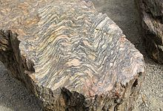
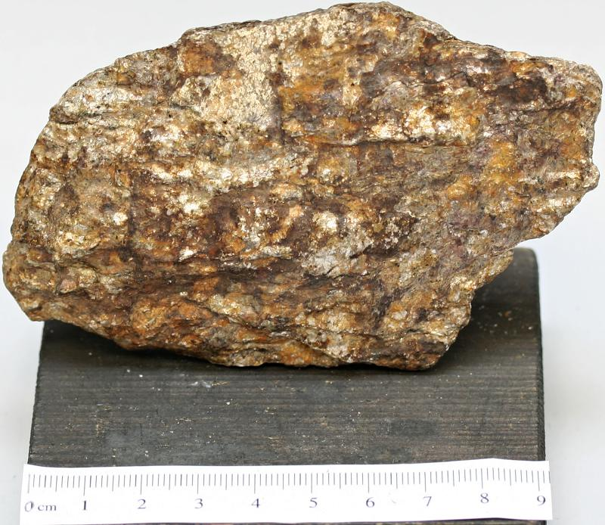
Horniny přeměněné
Mramor
Rula
Svor

Slide 6
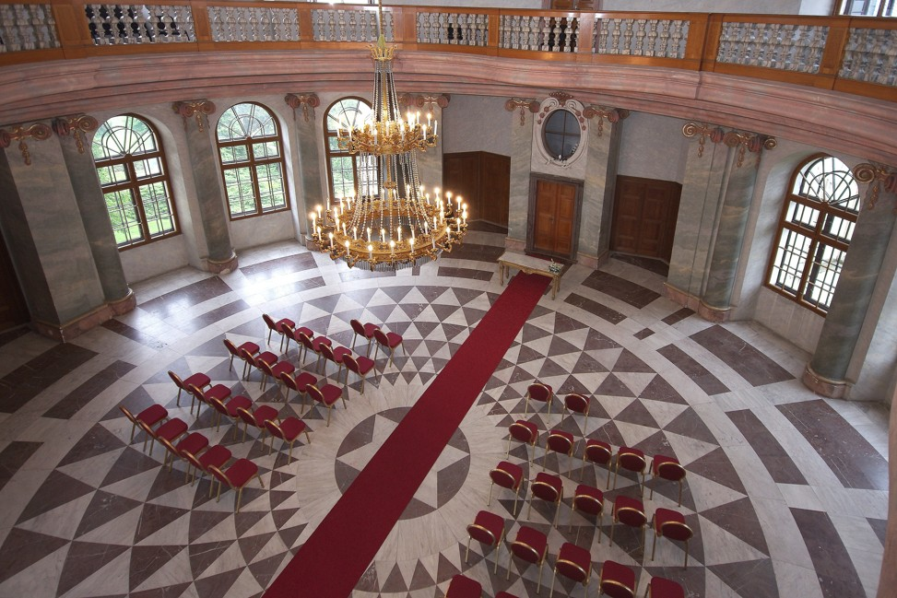
Horniny jsou tvořeny ze dvou a více minerálů (nerostů).

